Slide 1
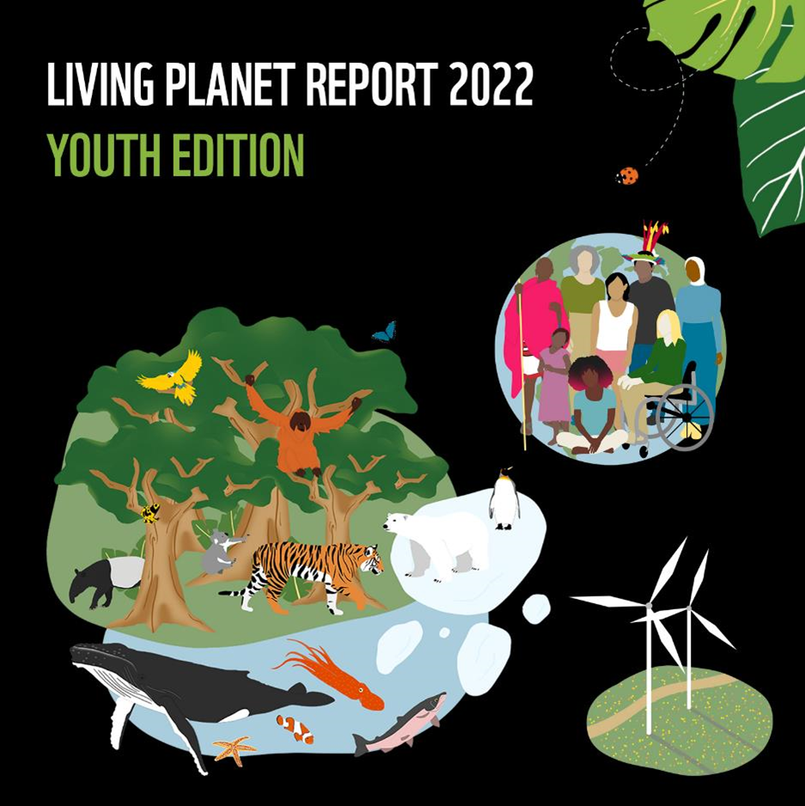
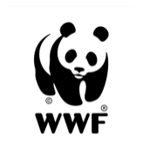
Notes:
Introduction
Le Rapport Planète Vivante est publié tous les 2 ans par le WWF et la Zoological Society of London (ZSL)

Slide 2
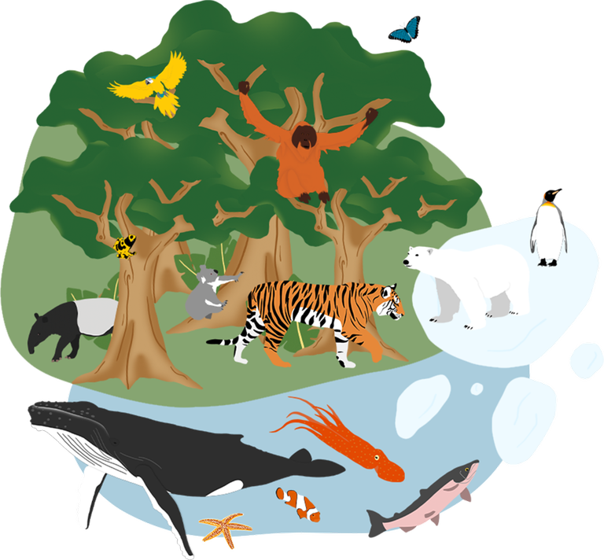
Qu'est-ce que le Rapport Planète Vivante ?
Il s'agit d'un bilan de santé de la planète : Comment se porte le monde naturel ? Quelles sont les menaces auxquelles il est confronté ? Que cela signifie-t-il pour nous, les humains ?
Il est basé sur l’Indice Planète Vivante = une mesure importante de la biodiversité
Le monde, un système vivant !
Notes:
Le Rapport Planète Vivante est publié tous les 2 ans par le WWF et la Zoological Society of London (ZSL)
Il s'agit d'un bilan de santé de la planète, qui montre comment se porte le monde naturel, quelles sont les menaces auxquelles il est confronté et ce que cela signifie pour nous, les humains.
Les conclusions et recommandations du rapport sont basées sur l’analyse de plusieurs mesures différentes, l’une des plus importantes étant l’Indice Planète Vivante.
Le monde fonctionne comme un système vivant. Tous les processus vitaux résultent des conditions auxquelles nous sommes habituées, ce qui a permis à l'homme de se développer et de s'épanouir. La planète est un système vivant, tout comme l’est notre corps - qui est constitué de différents systèmes, eux-mêmes constitués d’organes, et in fine de cellules ayant chacune un rôle dans notre corps.
De la même façon, les systèmes vivants (par exemple les biomes tels que l'océan, l'eau douce ou la jungle) comportent de nombreuses parties qui doivent fonctionner en harmonie pour que l'ensemble joue son rôle dans le système mondial.
Par exemple : Rôle des forêts primaires dans le cycle de l'eau douce et mouvement de l'eau douce dans le monde ; Océans - rôle dans la formation des nuages et la séquestration du carbone.
Dans les deux cas, les différentes parties du système (les différentes espèces et individus) dépendent les unes des autres, de sorte que des changements dans les espèces présentes ou dans la taille des populations de ces espèces peuvent modifier l'ensemble du système et le faire tomber en panne ou dysfonctionner...
Le Rapport Planète Vivante utilise donc la biodiversité comme mesure de la santé de notre planète, mais que signifie la biodiversité ?

Slide 3
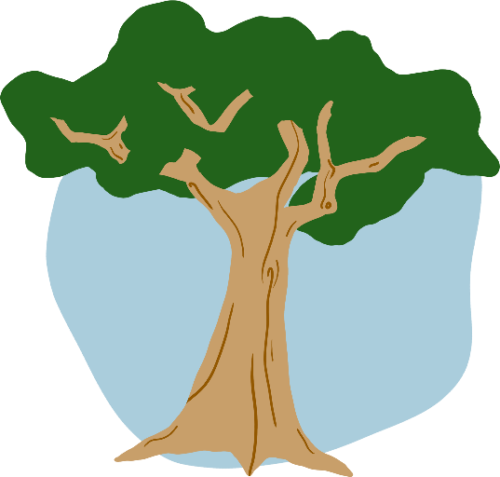
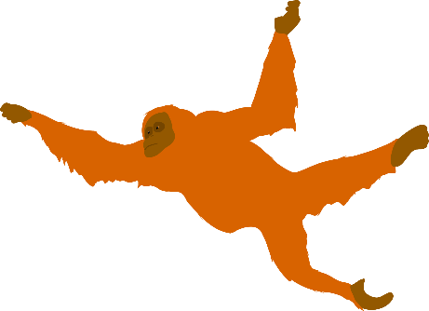
Glossaire des termes clés
Biodiversité : ensemble des différents êtres vivants que
l’on trouve dans un écosystème.
Ecosystèmes : milieux de vie constitués de l’ensemble des organismes vivants et de leur environnement non vivant. Toutes les parties d'un écosystème sont interconnectées et ces connexions sont essentielles à la vie sur terre. Les écosystèmes peuvent être étudiés à différentes échelles - par exemple, l'écosystème d'un petit étang, de l'océan entier ou même de la planète.
Lorsqu'un écosystème présente une grande biodiversité, il est généralement plus résistant aux changements ou aux problèmes, car les connexions et les relations sont si nombreuses que chaque être vivant est plus susceptible de trouver un autre moyen de s'en sortir si l'un d'entre eux est perdu ou endommagé.

Slide 4
À quoi pensez-vous lorsque vous entendez le mot « biodiversité » ?
Notes:
Demander éventuellement aux élèves de noter au tableau ou sur un post-it

Slide 5
Qu’est-ce que l’indice Planète Vivante (LPI) ?
Notes:
Dans le rapport Planète vivante, la biodiversité de notre planète (variété de tous les êtres vivants) est calculée à l'aide d'une mesure appelée l'indice Planète vivante (IPV).
Les scientifiques du ZSL, répartis dans le monde entier, collectent et analysent les données pour calculer l'IPV.
L'Indice Planète Vivante mesure les différences entre les populations animales (groupes de mêmes animaux) à travers le monde en utilisant des informations recueillies à partir d'images satellites, de piégeages d'animaux, de pièges à caméra, de suivis GPS et même de mouvements d'excréments d'animaux !
Les populations qui font l'objet d'un suivi dans le cadre de l'IPV sont choisies parce que les scientifiques peuvent en savoir beaucoup sur l'état de l'écosystème dans son ensemble grâce aux changements dans les effectifs et les mouvements de ces espèces.
Des experts du monde entier ont mesuré l'évolution dans le temps des populations de milliers d'espèces animales. Les scientifiques rassemblent toutes ces données dans une base de données et les analysent pour établir l'indice Planète vivante (IPV).
L'IPV n'utilise que les données relatives aux espèces qui ont fait l'objet d'au moins deux suivis à tout moment depuis 1970, considérée comme l'année de référence. Malgré cela, l'IPV est en mesure de suivre l'évolution de près de 32 000 populations de 5 230 espèces, dont des mammifères, des oiseaux, des reptiles, des amphibiens et des poissons. Les modèles que les scientifiques trouvent dans ces données les aident à comprendre la santé des écosystèmes au sens large.
L'IPV (et d'autres mesures de la biodiversité) est ensuite étudié par des scientifiques du WWF et de la ZSL afin de tirer des conclusions qui peuvent guider nos prochaines étapes, et celles-ci sont publiées dans le Rapport Planète Vivante tous les deux ans.

Slide 6
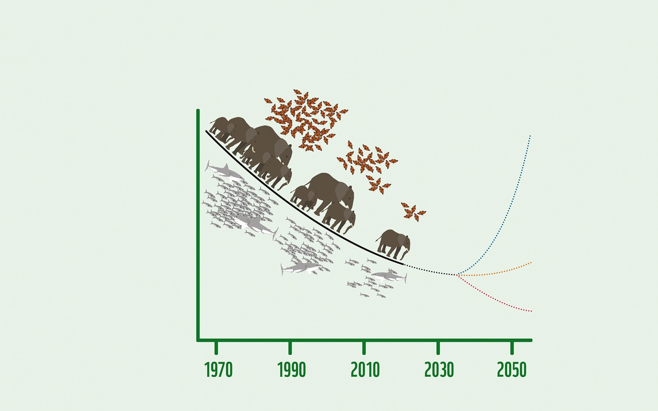
Perte de biodiversité
Taille des populations d'animaux sauvages
69%
déclin de la taille moyenne des populations mondiales d'animaux sauvages depuis 1970
Notes:
Voici un graphique montrant l'Indice Planète Vivante pour 2022, et trois évolutions possibles pour ce graphique à l'avenir.
L'IPV montre qu'à l'échelle mondiale, la taille moyenne des populations de mammifères, de poissons, d'oiseaux, de reptiles et d'amphibiens a diminué de 69 % depuis 1970.
Demandez aux élèves pourquoi ils pensent que cela se produit ? Quelles pourraient en être les causes ? (Si la classe est trop nombreuse ou s'il est trop difficile de poser des questions, continuez la présentation).
Causes possibles : destruction de l'habitat, braconnage, surpêche, pesticides, pollution…

Slide 7
3 voies possibles pour l'avenir
Taille des populations d'animaux sauvages
Si nous ne faisons rien
Le déclin de la biodiversité se poursuit
Ecosystèmes moins résilients
En déclin
Notes:
Si nous ne changeons rien à la façon dont nous traitons le monde naturel, la ligne rouge sera la voie que nous suivrons au cours des prochaines décennies - et nous continuerons à perdre de plus en plus de biodiversité sur notre planète. Plus nous en perdons, moins les écosystèmes qui abritent la vie sont résilients, et il est de moins en moins probable que nous puissions un jour récupérer ce que nous perdons.

Slide 8
3 voies possibles pour l'avenir
Taille des populations d'animaux sauvages
Si nous prenons des mesures
Stable
Enraye le déclin des populations d'animaux sauvages
Maintien au niveau actuel
Notes:
Si nous prenons des mesures pour protéger les habitats et mettre fin aux pratiques qui nuisent à la nature, nous pourrions suivre la ligne orange et "stabiliser" la biodiversité sur notre planète. Cela signifie que nous arrêterions le déclin des populations d'animaux sauvages et les maintiendrions à leur niveau actuel, éventuellement en prélevant moins sur la nature. Ce serait mieux pour la planète, mais cela pourrait signifier que nous aurions du mal à nourrir notre population humaine croissante et que nous vivrions sur une planète dont la biodiversité serait bien moindre qu'il y a seulement quelques décennies, et qui serait par conséquent bien moins résiliente qu'elle ne l'était. Des problèmes tels que le changement climatique pourraient causer des problèmes majeurs pour nous et la faune dans un avenir proche.

Slide 9
3 voies possibles pour l'avenir
Taille des populations d'animaux sauvages
En augmentation
Si nous changeons les systèmes
Collaborer avec la nature
Infléchir la courbe vers le haut
Raviver les populations
Ecosystèmes plus résilients
Notes:
Si nous modifions nos systèmes et trouvons de nouveaux moyens de tirer parti des ressources naturelles de la planète en collaborant avec la nature au lieu de nous contenter de la prélever, nous pourrons peut-être restaurer la biodiversité perdue et infléchir la courbe vers le haut (la ligne bleue du graphique). Cela nous permettrait de ramener les populations d'animaux sauvages à leurs niveaux antérieurs, de les rendre plus résistantes aux menaces futures et de nous aider à lutter contre le changement climatique.

Slide 10
Comment pouvons-nous changer ces systèmes ?
Notes:
Demandez aux élèves quels sont, selon eux, les changements auxquels nous pensons lorsque nous parlons de modifier les "systèmes ".
Réponses possibles : Alimentation, transport, énergie, économie…
Notre système alimentaire fonctionne actuellement d'une manière qui entraîne des déchets, des émissions de carbone qui accélèrent le changement climatique et la destruction d'habitats.
En fait, au niveau mondial, l'agriculture et l'utilisation des terres pour la production alimentaire sont responsables de près de 60 % de la perte de biodiversité et de 30 % des émissions de gaz à effet de serre, ce qui en fait l'une des plus grandes menaces pour notre environnement.
Demandez aux élèves s'ils peuvent penser à des problèmes du système alimentaire qui pourraient être modifiés.
Réponses possibles : Couper la forêt tropicale pour créer des terres agricoles au lieu de mieux utiliser les terres agricoles existantes afin qu'elles ne se dégradent pas. Transporter la nourriture dans le monde entier au lieu de manger ce qui est produit localement. Utiliser des pesticides et des engrais qui nuisent à la faune et à la flore. Produire trop de produits laitiers et de viande, qui occupent d'énormes superficies par rapport aux plantes qui peuvent constituer une part plus importante de notre alimentation.

Slide 11
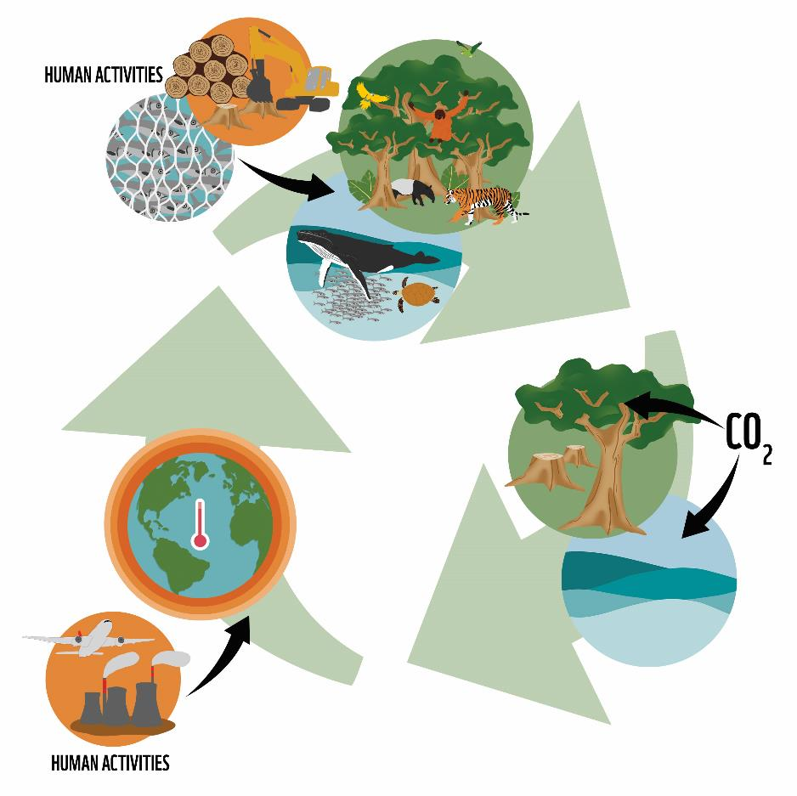
Climat et nature
Les activités humaines détériorent les écosystèmes
La double urgence mondiale
Le changement climatique et la perte de biodiversité sont les deux faces d'une même médaille.
Nous devons les aborder simultanément pour résoudre l'un d'entre eux.
Le changement climatique rapide menace les écosystèmes
Les écosystèmes affaiblis absorbent moins de carbone
Notes:
On parle davantage du changement climatique que de la perte de biodiversité - mais nous avons besoin de la biodiversité pour stabiliser le climat.
Les forêts et les océans ne peuvent pas apporter leur contribution à l'absorption du carbone si nous détruisons la biodiversité.
Les dommages causés à la nature par la destruction des habitats réduisent la capacité de notre planète à absorber le carbone de l'atmosphère et, dans de nombreux cas, libèrent davantage de carbone qui était auparavant stocké sous forme de bois ou dans le sol. Cela signifie que davantage de dioxyde de carbone pénètre dans l'atmosphère et que le réchauffement de la planète s'accélère.
Le changement climatique commence déjà à affecter la nature, et si l'augmentation moyenne de la température mondiale dépasse 1,5 degré, le changement climatique deviendra une menace de plus en plus grande pour la nature.
Nous ne pouvons résoudre aucun de ces deux problèmes si nous ne les abordons pas ensemble !

Slide 12
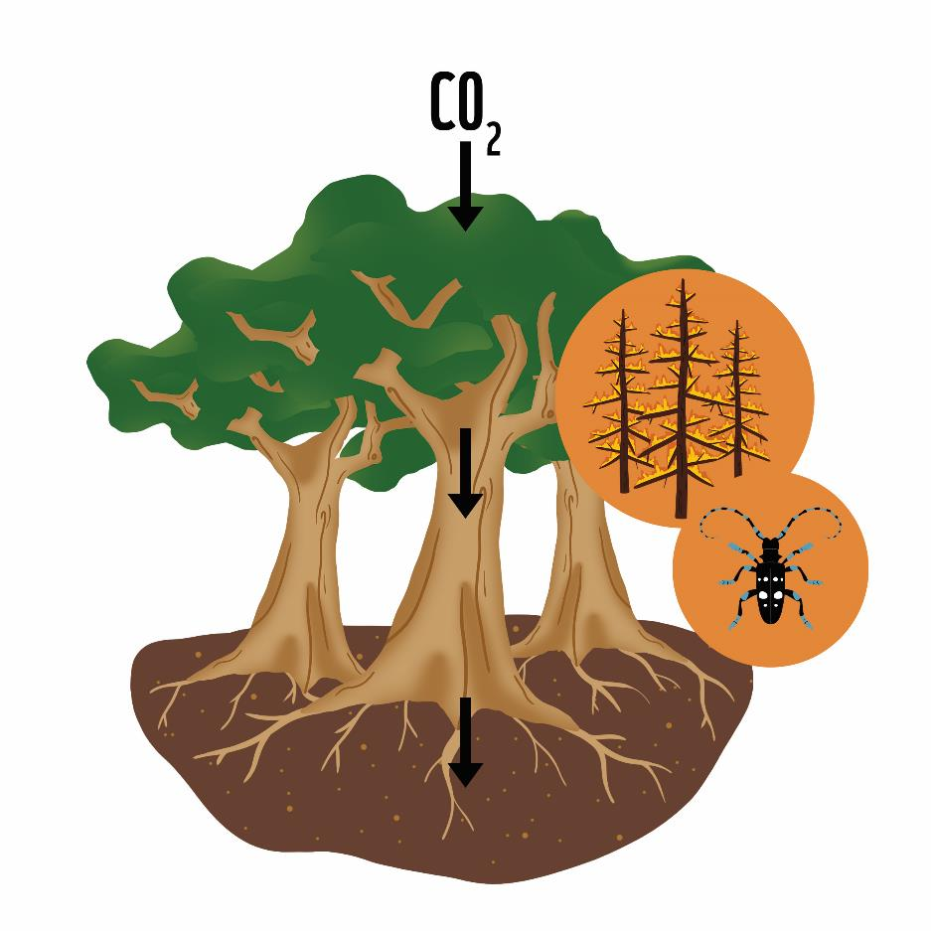
Climat et nature
Les forêts
Forêts saines =
absorbent le carbone de l'atmosphère sous forme de CO₂
le retiennent dans les arbres et le sol.
Le changement climatique augmente les risques d’incendies de forêt et la prolifération de ravageurs envahissants, qui sont particulièrement dommageables pour les forêts déjà fragmentées par les activités humaines.

Slide 13
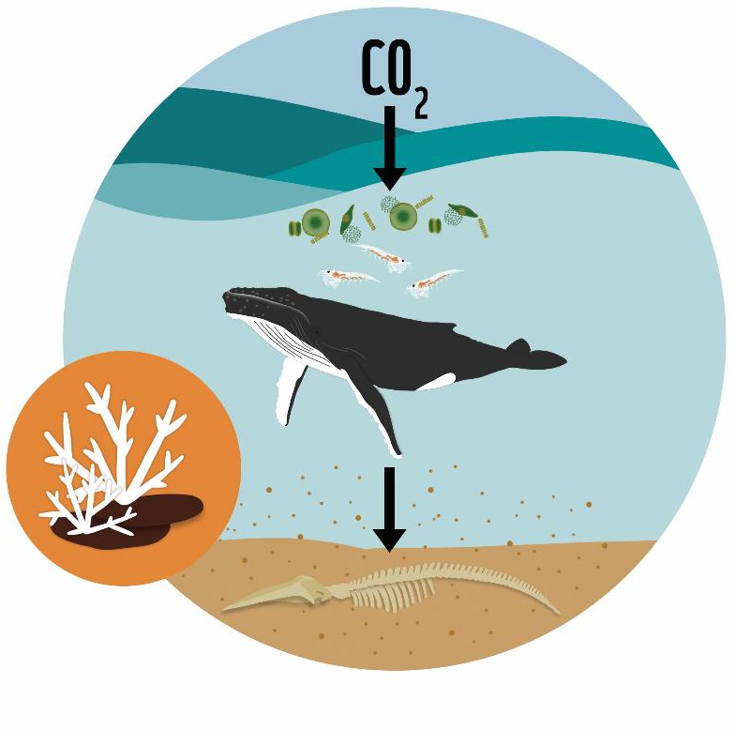
Climat et nature
Les océans
Un écosystème océanique florissant =
carbone extrait de l'atmosphère par le phytoplancton
stocké dans la biomasse des animaux sauvages
coule au fond de l'océan sous forme de déchets et d'excréments.
Le changement climatique menace des habitats clés qui sont vitaux pour soutenir les écosystèmes océaniques, tels que les récifs coralliens.

Slide 14
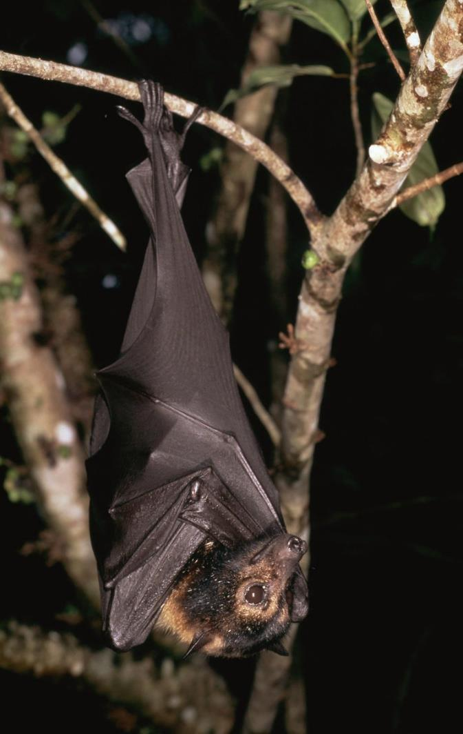
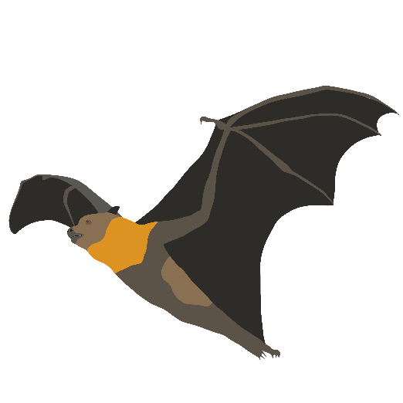
Climat et nature
L’augmentation des vagues de chaleur et des sécheresses résultant de la hausse des températures mondiales menace de nombreuses espèces.
Lors d'une vague de chaleur en Australie en novembre 2018, au moins 23 000 chauves-souris "renard volant" sont mortes en deux jours à cause de la chaleur, réduisant la population nationale de près d'un tiers
© Martin Harvey / WWF

Slide 15
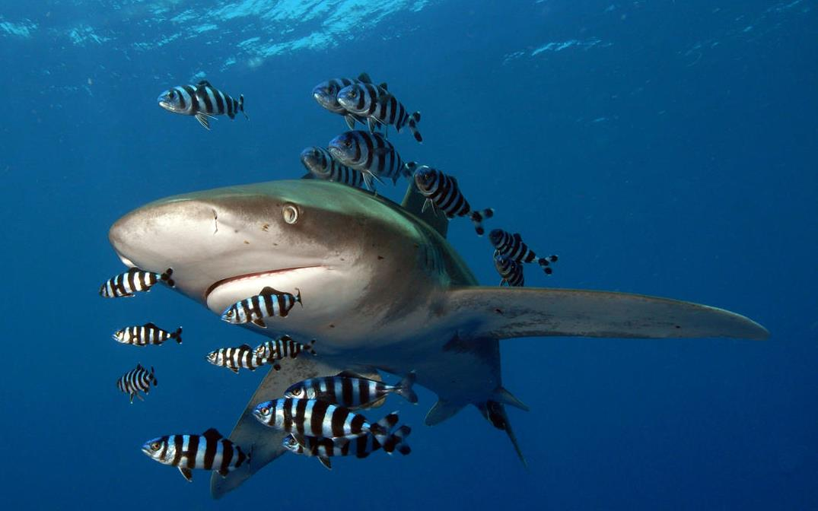
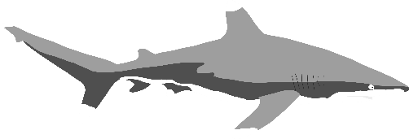
en danger critique d'extinction
Deep Dive: Freshwater
95%
Déclin mondial de requins océaniques à pointes blanches
84%
decrease in population size in freshwater environments
© Elke Bojanowski / WWF-HK
Notes:
Le chiffre de 69% n'est qu'une moyenne - certaines espèces et biotopes sont plus sévèrement touchés.
Le requin océanique à pointes blanches, par exemple, a décliné de 95 % au niveau mondial et figure désormais sur la liste rouge de l'UICN des espèces en danger critique d'extinction.

Slide 16
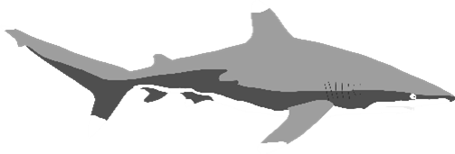
Climat et nature
La population de requins et de raies a diminué de 71 % au cours des 50 dernières années.
24 des 31 espèces sont en danger d’extinction.
Ce sont des prédateurs supérieurs dans la chaîne alimentaire de l'océan.
Sans eux, l'écosystème se dérègle.
Provoque un changement de comportement chez d'autres espèces .
Entraîne des filets de pêche vides.
Faire en sorte que les baleines pilotes ne soient plus protégées.
Notes:
La taille des populations mondiales de requins et de raies a diminué de 71 % au cours des 50 dernières années, principalement en raison des pratiques de pêche.
En 2020, plus des trois quarts des espèces de requins et de raies vivant dans l'océan (24 sur 31) étaient menacées d'extinction.
Les requins et les raies sont des prédateurs supérieurs dans la chaîne alimentaire de l'océan, et leur disparition pourrait causer d'énormes problèmes aux autres espèces lorsque l'écosystème est déséquilibré.
Les requins sont également extrêmement importants pour les personnes vivant dans des communautés dépendantes de la pêche. La disparition des requins peut entraîner des changements de comportement chez d'autres espèces qui limitent habituellement leurs mouvements et leurs actions pour éviter d'être la proie des requins. Sans les requins, ces prédateurs pourraient réduire considérablement la population d'autres espèces, laissant les filets de pêche vides.
Les requins de récifs océaniques à pointe blanche passent la plupart de leur vie en eau profonde. Ils sont souvent accompagnés de rémoras et de globicéphales, avec lesquels ils entretiennent une relation mutualiste (ils s'entraident). Les requins protègent les globicéphales des autres prédateurs, et les globicéphales préservent les requins des parasites externes.
Les écosystèmes sont comme un château de cartes dont les requins constituent la base inférieure. Sans eux, le château de cartes s'effondre.

Slide 17
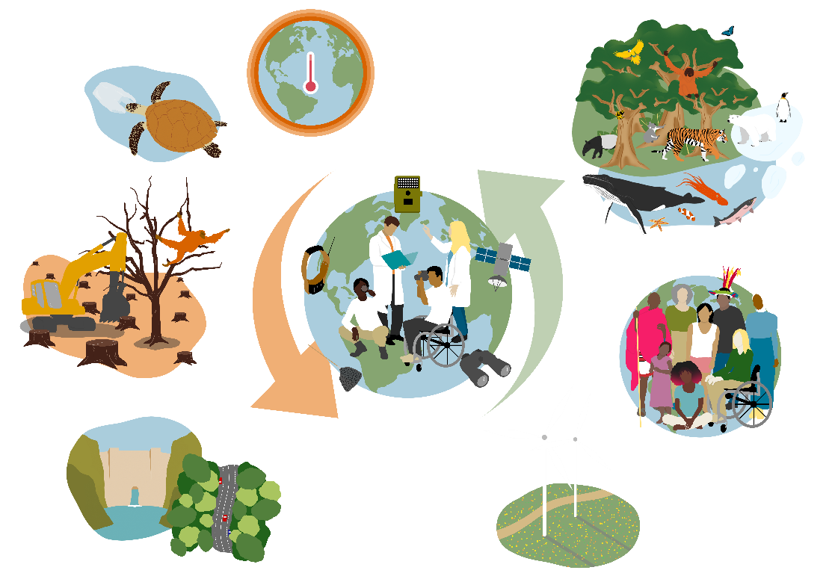
Transformer notre relation à la nature
…à une planète saine qui fonctionne pour…
De cette situation…
La nature
Changement climatique
Pollution
Perte d’habitat
Extinction de la vie sauvage
Fragmentation de l’habitat
Les peuples
Le climat
Notes:
De cette situation…
Changement climatique La Terre s'est réchauffée de 1,2°C depuis l'ère préindustrielle, et l'activité humaine actuelle et les engagements politiques ne parviendront pas à l'empêcher de se réchauffer de plus de 2°C. Au-delà de 1,5°C, le réchauffement de la planète causera d'énormes problèmes pour l'homme et la nature.
Pollution 300 à 400 millions de tonnes de pollution sont déversées dans les écosystèmes d'eau douce chaque année. La pollution plastique des océans a été multipliée par dix depuis 1980 et touche désormais plus de 267 espèces, dont 86 % des tortues marines.
Pertes d’habitats 75% de la surface terrestre libre de glace a été modifiée par l'homme, principalement pour créer des terres agricoles destinées à la production alimentaire. 90 % de la superficie des zones humides a été perdue dans le monde. Environ 100 000 km2 de forêts disparaissent chaque année, soit environ un terrain de football toutes les deux secondes.
Extinction de la vie sauvage 1 million d'espèces sont menacées d'extinction, dont la plupart dans les prochaines décennies.
Fragmentation de l’habitat Les processus naturels sont perturbés par la fragmentation des habitats terrestres, marins et d'eau douce.
…à une planète vivante saine qui fonctionne pour…
La nature Les connexions entre les habitats protégés et restaurés dans le monde entier permettent le déplacement des espèces sauvages et le déroulement des processus naturels.
Les peuples Une gestion juste et équitable des ressources naturelles afin de garantir à chacun l'accès à une alimentation saine et à un environnement stable. Une conservation dirigée et informée par les populations autochtones. Les communautés les plus touchées par le changement climatique et la disparition de la nature sont impliquées dans les décisions qui affectent leur vie, et soutenues pour s'adapter.
Le climat Les émissions mondiales de carbone sont réduites grâce à un passage aux énergies renouvelables et aux pratiques durables. Le réchauffement de la planète est limité à 1,5 degré.
Données
Les données sur les populations d'animaux sauvages, le changement climatique et la connectivité des habitats recueillies pour l'IPV, l'IIB et d'autres mesures, nous permettent d'identifier et de comprendre les problèmes, et d'évaluer si nos solutions contribuent à les résoudre.

Slide 18
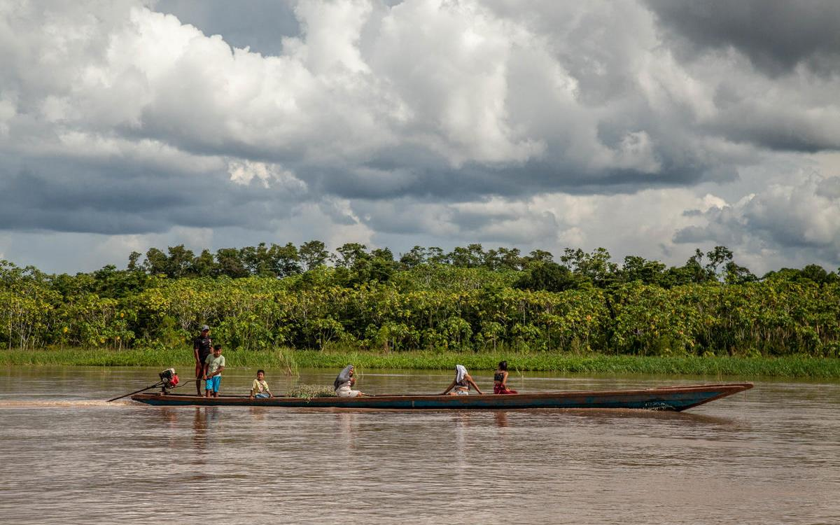
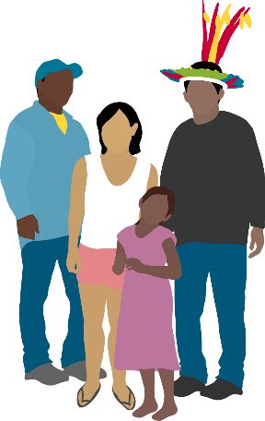
Les peuples indigènes désignent les premiers habitants humains d'une région.
Leur leadership et leurs connaissances locales sont essentiels à tout effort visant à protéger un paysage et sa faune.
Leurs droits doivent être respectés et promus à tout moment.
https://www.un.org/development/desa/indigenouspeoples/publications/2013/09/adolescent-friendly-version-of-the-un-declaration-on-the-rights-of-indigenous-peoples/
© Daniel Martínez / WWF-Peru
Notes:
Les peuples indigènes sont les premiers habitants humains d'une région, qui ont des traditions et une culture associées à un paysage parce qu'ils y ont vécu pendant des générations. Il s'agit de "peuples" plutôt que de "personnes", car le terme désigne de nombreux groupes différents.
Les peuples indigènes sont très importants pour tout effort de protection de la faune et de la flore sauvages, car ils ont souvent la meilleure compréhension de l'écosystème et de la manière de tirer profit d'un paysage sans rompre l'équilibre naturel. Ils sont souvent les plus touchés par les problèmes causés par l'utilisation non durable des ressources d'un paysage, même s'ils ne sont pas responsables de ces pratiques et des problèmes qui en résultent. Cela signifie que, outre la protection de la faune et de la flore sauvages dans un paysage, nous devons respecter et promouvoir les droits des peuples indigènes.
Depuis 2007, plus de 140 pays du monde entier ont accepté de respecter et de protéger les droits des peuples autochtones, énoncés dans la Déclaration des Nations unies sur les droits des peuples autochtones.
Déclaration des Nations Unies sur les droits des peuples autochtones :
https://www.un.org/development/desa/indigenouspeoples/wp-content/uploads/sites/19/2018/11/UNDRIP_E_web.pdf Version jeunesse : https://www.un.org/development/desa/indigenouspeoples/publications/2013/09/adolescent-friendly-version-of-the-un-declaration-on-the-rights-of-indigenous-peoples/

Slide 19
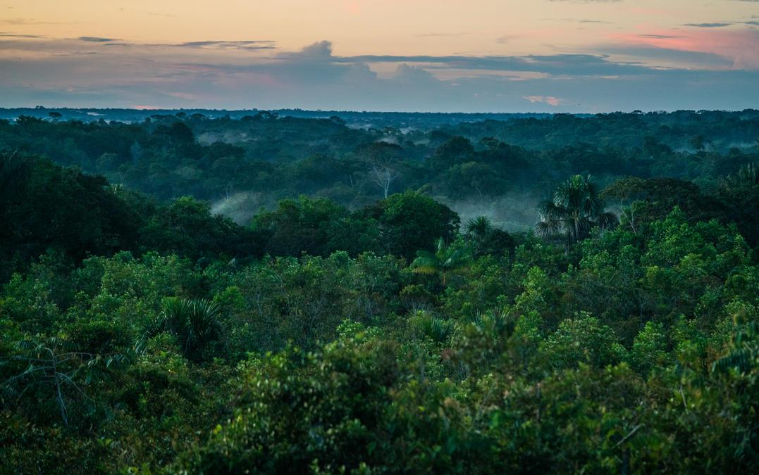
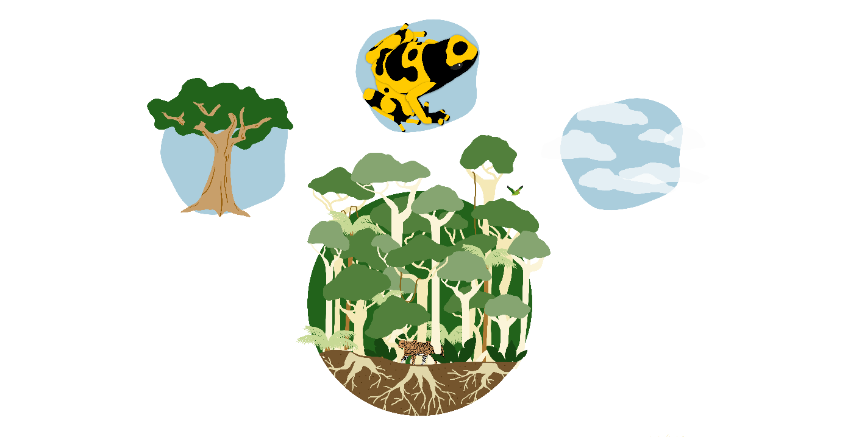
Focus sur l’Amazonie
© Luis Barreto / WWF-UK
Notes:
L'Amazonie abrite la plus grande forêt tropicale du monde, et elle est extrêmement importante pour la nature et les hommes.
Question pour les élèves : Pourquoi l'Amazonie est-elle importante ? Que fait-elle pour nous aider, ainsi que la planète ?
Après les suggestions des élèves, cliquez pour révéler.
Elle fournit de l'eau douce au monde entier : 20 milliards de tonnes d'eau sont libérées dans l'atmosphère chaque jour.
Lutte contre le changement climatique : 76 milliards de tonnes de carbone sont stockées dans la forêt amazonienne, dans les arbres et le sol.
Vitale pour la biodiversité : 10 % de toutes les espèces de la planète se trouvent en Amazonie.
Ressources : bois, médicaments, aliments, etc. proviennent de l'Amazonie.
Plus de 30 millions de personnes vivent en Amazonie, dont près de 3 millions de peuples indigènes (composés d'environ 350 groupes différents).

Slide 20
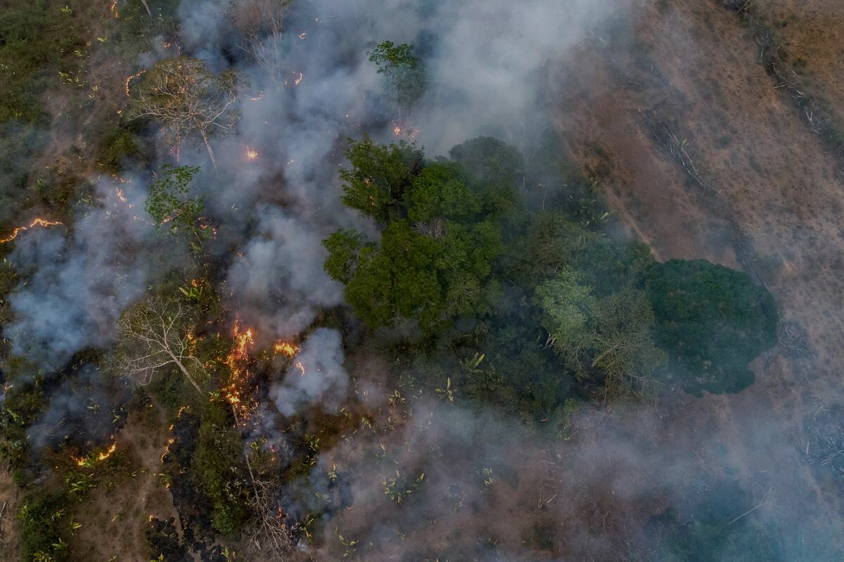
Focus sur l’Amazonie
Qu'est-ce qui menace la biodiversité de
l'Amazonie ?
Conversion des terres
pour l'agriculture
Routes et chemins de fer
Exploitation minière
Barrages
Exploitation forestière illégale
Dégradation des forêts
© Andre Dib / WWF-Brazil
Notes:
Question pour les élèves : Quelles sont les menaces qui pèsent sur l'Amazonie ?
Après les suggestions des élèves, cliquez pour révéler.
Nous avons perdu 17% de la couverture forestière totale de l'Amazonie en raison de l'abattage des arbres pour le bois ou de la conversion de la forêt en terres agricoles, et 17% supplémentaires ont été dégradés. Une terre est dite "dégradée" lorsqu'elle n'est pas complètement déboisée mais qu'elle a perdu une partie de sa végétation et qu'elle n'est plus en mesure de soutenir l'écosystème autant qu'auparavant. Panel scientifique pour l'Amazonie (2021).

Slide 21
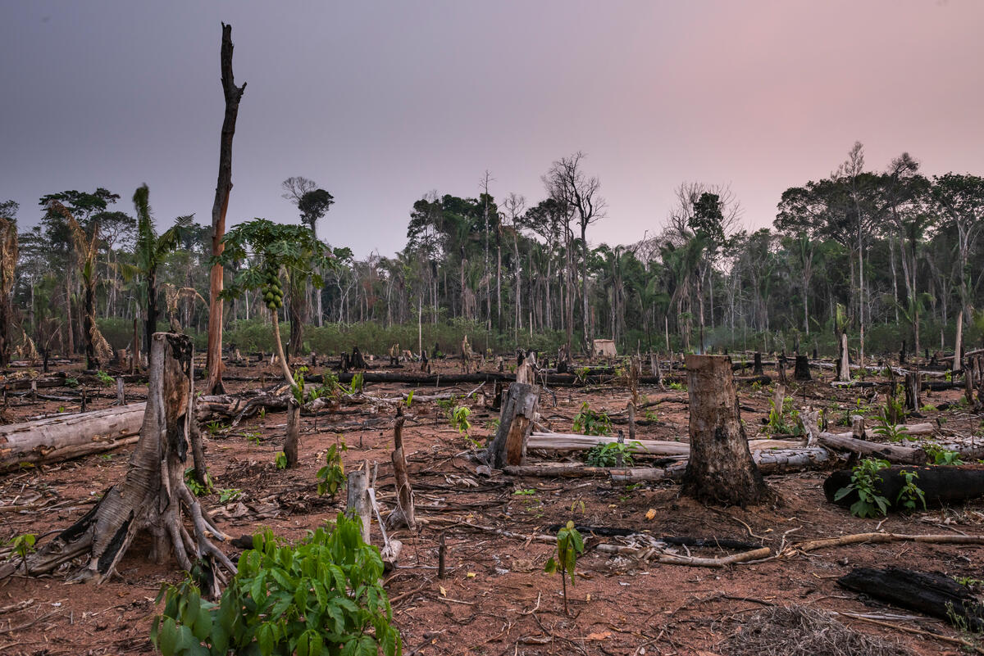
Focus sur l’Amazonie
Si nous continuons à détruire la forêt amazonienne à ce rythme...
Nous allons atteindre un point de bascule
La forêt ne pourra plus fonctionner de la même manière
Les bienfaits de la région amazonienne seront perdus
Écosystème plus sec et moins diversifié, semblable à la savane
© Andre Dib / WWF-Brazil
Notes:
Les scientifiques affirment que si nous continuons à détruire l’Amazonie à ce rythme, nous atteindrons bientôt un point de bascule, au-delà duquel la forêt ne pourra plus fonctionner de la même manière. La planète entière perdra les bienfaits de l’Amazonie, qui deviendra progressivement un écosystème plus sec et moins biodiversifié, semblable à une savane (une plaine herbeuse avec peu d’arbres).

Slide 22
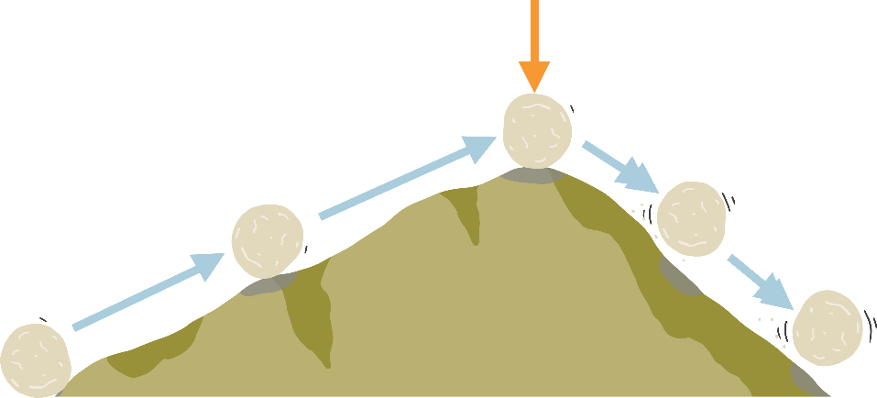
Focus sur l’Amazonie
Le point de bascule
© Andre Dib / WWF-Brazil
Notes:
Le point de bascule désigne le moment où surviennent des changements importants qui pourraient être impossibles à inverser. C’est comme si tu faisais rouler une grosse pierre jusqu’au sommet d’une colline, et qu’elle commençait à dévaler l’autre versant, sans qu’il soit possible de l’arrêter.

Slide 23
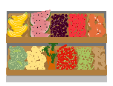
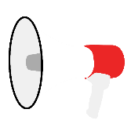
Que peux-tu faire ?
Fais des choix éclairés sur ce que tu manges, la façon dont tu voyages et les choses que tu achètes. Si tu ne sais pas quel est l'impact sur la planète, essaye de te renseigner.
Parle de l'importance de la protection et de la restauration de la nature en manifestant pacifiquement, en tenant un blog, en écrivant dans un journal local ou en partageant tes idées avec ton école, les décideurs locaux et les entreprises. N'oublie pas que les personnes que tu influences pourront ensuite avoir un impact plus important que toi par leurs choix et leurs actions.
Planifie un parcours professionnel durable en renforçant tes connaissances et tes compétences en matière de durabilité afin de pouvoir choisir et réussir une carrière qui soit bonne pour toi et pour la planète. Toutes les carrières peuvent être vertes !
Notes:
Nous pouvons tous nous sentir très petits face à ces grandes questions, et cela peut être inquiétant. Mais nous ne sommes pas impuissants, et nous ne sommes pas seuls.
Chacun peut jouer un rôle dans l'élaboration d'un avenir positif pour l'homme et la nature. Vous en faites partie !
Nous savons que le mode de vie actuel des humains sur notre planète n'est pas durable et que des changements doivent être opérés. Mais ce à quoi ressemblera l'avenir n'est pas encore défini. C'est à nous tous de faire en sorte de façonner le monde que nous voulons, un monde où les besoins de l'homme et de la nature sont satisfaits d'une manière équitable pour tous.
Les êtres humains sont les meilleurs résolveurs de problèmes qui aient jamais vécu sur notre planète, et s'attaquer à des problèmes tels que le changement climatique, la perte de biodiversité et la pollution plastique ne signifie pas seulement devoir sacrifier des choses que nous apprécions aujourd'hui. Si nous faisons preuve d'imagination et travaillons ensemble, nous pouvons réimaginer notre relation avec cette planète vivante et profiter d'une nourriture délicieuse, de voyages et d'activités amusantes dans un environnement magnifique, sans pour autant nuire à la faune et à la flore et aux personnes qui partagent notre planète.
Nous ne sommes pas impuissants ! Nous pouvons faire en sorte que le changement se produise plus rapidement, et de la manière qui façonnera l'avenir positif que nous souhaitons.
Vous avez plus d'influence que vous ne le pensez. Pensez aux personnes qui peuvent être affectées par ce que vous faites et dites. Il peut s'agir de votre famille, de vos amis et de ceux qui vous suivent sur les médias sociaux. Pensez ensuite aux systèmes que vous pouvez influencer - votre école, les entreprises locales, ou même le processus décisionnel dans votre communauté locale, votre district ou votre pays. Chaque personne que vous incitez à agir envoie ses propres ricochets de changement à travers sa propre sphère d'influence. N'oubliez pas que si vous pouvez vous rassembler avec d'autres personnes qui pensent de la même manière, votre voix sera plus forte, votre influence plus grande et votre impact plus important.

Slide 24
Notes:
Donnez un coup de main à la nature
Que vous viviez au cœur d'une ville, au bord de la mer ou à la campagne, votre parcelle de terrain fait partie d'un paysage vivant et connecté, et lorsqu'elle abrite la vie sauvage, le monde entier en bénéficie. Sortez et observez la faune qui partage votre environnement local, enregistrez-la pour aider les scientifiques à surveiller la santé de notre planète vivante, et voyez ce que vous pouvez faire pour aider la faune locale à prospérer. Pourriez-vous planter davantage d'arbres ou créer de nouveaux habitats tels qu'un étang, un tas de bois ou un nichoir à oiseaux ? Utilisez l'application gratuite Seek by iNaturalist pour identifier, enregistrer et soumettre vos observations d'animaux sauvages, et vous pourrez aider les scientifiques à surveiller la biodiversité mondiale.

Slide 25
Notes:
Les questions des élèves peuvent être abordées dans cette diapositive

